Slide 1
하이퍼레저패브릭 : 실습
https://youtu.be/pO0TzVlb_uM

Slide 2
IBM Blockchain Platform 설치 방법
스마트 컨트랙트 생성 및 배포
스마트 컨트랙트 업데이트
실습

Slide 3
IBM Blockchain Platform
IBM Blockchain Platform Extension for Visual Studio Code
체인코드 작성
블록체인 네트워크용 어플리케이션 구축
내장된 패브릭 인스턴스를 사용하여 어플리케이션을 테스트 및 디버그
IBM Blockchain Platform Console
하이퍼레저 패브릭 구성 요소를 생성하고 관리 가능

Slide 4
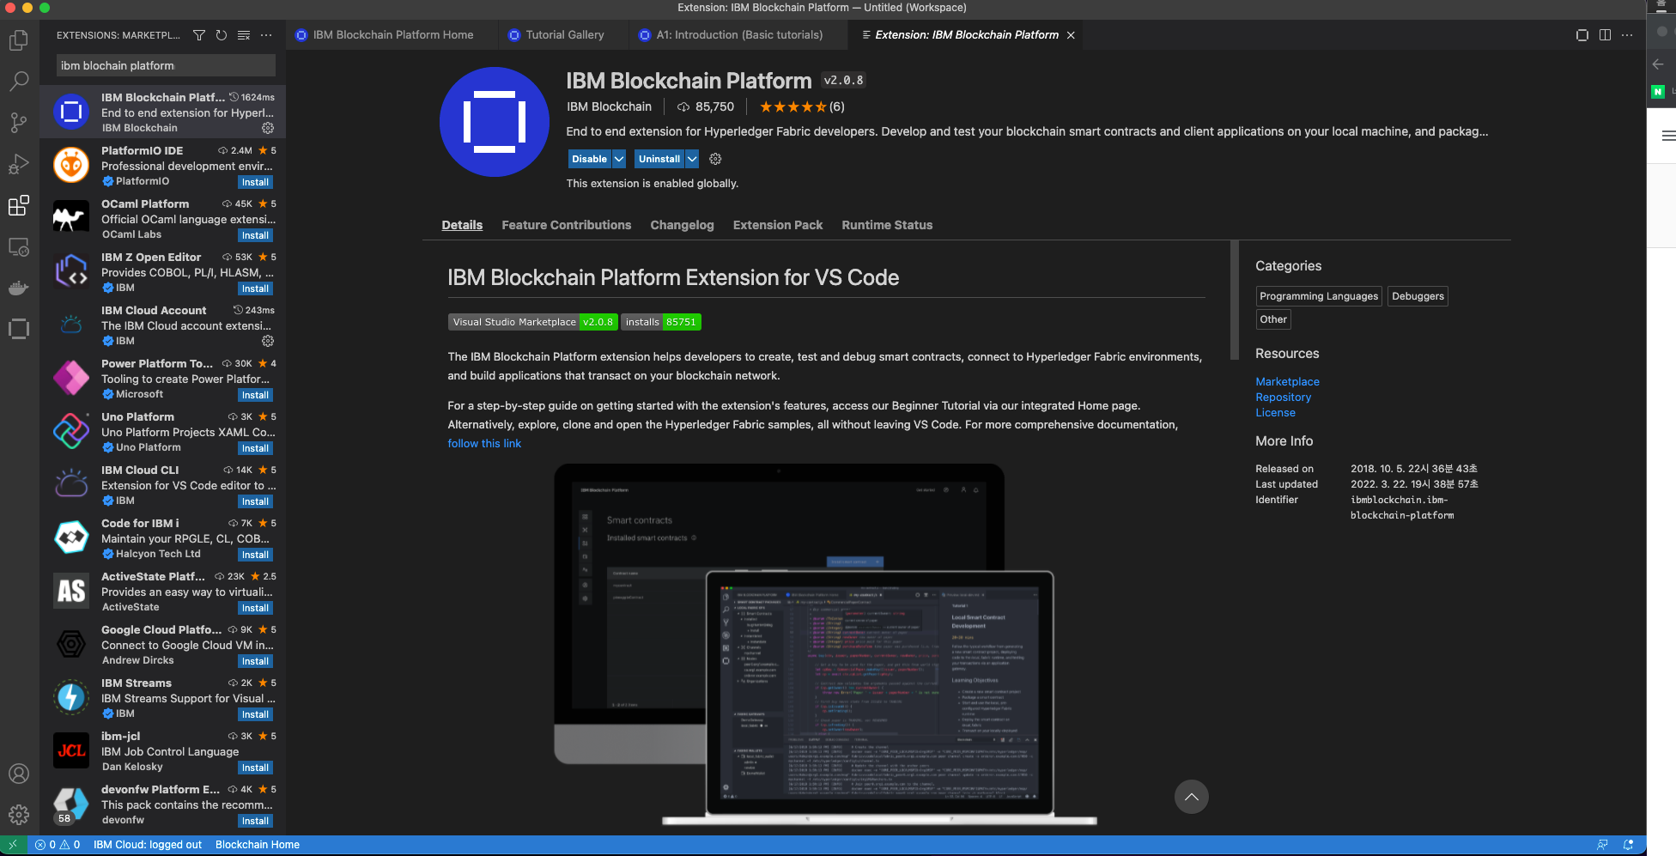
설치 방법
VS Code 마켓플레이스에서 IBM Blochchain Platform 검색 후 설치
2
1
3

Slide 5
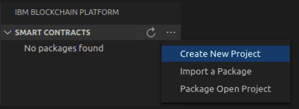
스마트 컨트랙트 생성
스마트 컨트랙트 프로젝트 생성
스마트 컨트랙트가 포함되어 있는 코드

Slide 6

스마트 컨트랙트 생성
@Transaction 데코레이터
트랜잭션 응답을 생성하기 위한 메소드
True → 읽기, 쓰기 가능
False → 읽기만 가능
Context 객체
데이터를 관리하는데 사용되는 객체
이를 통해 World State에 엑세스

Slide 7
원장 (Ledger)
원장 (Ledger)
하이퍼레저 패브릭 네트워크에서 생성되어 실행되는 모든 트랜잭션들에 대한 기록을 저장하는 객체
Ledger = blockchain + world state
BlockChain
트랜잭션들의 모든 블록이 암호학적 해시함수로 연결되어 있는 상태
Ex) 계좌의 모든 거래 내역이 저장
World state
트랜잭션들의 로그들로 생성되고, 변경된 모든 키-값들의 최신 상태
데이터베이스 형태로 데이터를 저장
하이퍼레저 패브릭에서는 World state에 사용할 데이터베이스로 LevelDB, CouchDB 두 가지를 제공
Ex) 계좌의 현재 남아있는 잔액을 저장

Slide 8
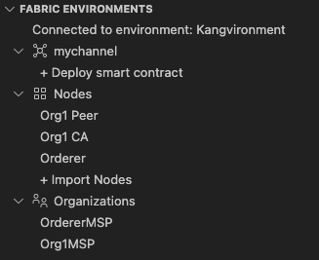
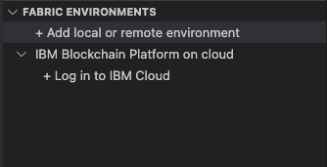
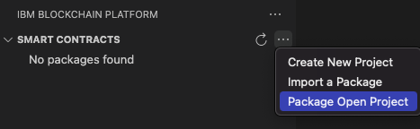
스마트 컨트랙트 배포
패브릭 환경 생성
스마트 컨트랙트 패키지로 만들기
스마트 컨트랙트 배포

Slide 9
Identity, Wallet, Gateway
Identity
하이퍼레저 패브릭은 허가를 받아야 네트워크 접근 가능
이때 접근할 수 있는 데이터는 사용자의 Identity에 따라 결정
Wallet
조직에서 발행한 Identity가 X.509 형태로 Wallet에 저장됨
Gateway
하이퍼레저패브릭 네트워크에 대한 연결
Wallet에 Identity가 있다면 게이트웨이 생성 가능
게이트웨이를 통해 트랜잭션 제출

Slide 10
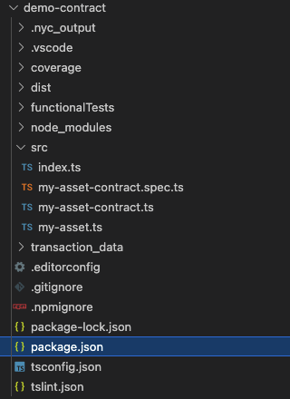
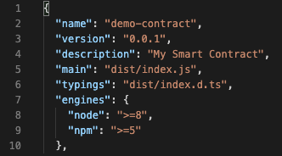
스마트 컨트랙트 업데이트
스마트 컨트랙트 파일 수정 후 Package.json 파일에서 version 수정

Slide 11
실습

